Slide 1
Operační systémy
MS Windows
Mgr. Petra Toboříková

Slide 2
Operační systém
základní programové vybavení počítače
je zaveden do paměti počítače při jeho startu
zůstává v činnosti až do vypnutí
  části: jádro (kernel) a pomocné systémové nástroje
  funkce:
    zajišťuje vstup dat z klávesnice a myši
    komunikuje s uživatelem (vykonává požadované akce)
    organizuje přístup a využívání zdrojů počítače
    spravuje komunikaci s externími zařízeními
    reaguje na chybové stavy programů
    …

Slide 3






Operační systém
Druhy:
LINUX
SOLARIS
WINDOWS
MS DOS
Mac OS

Slide 4
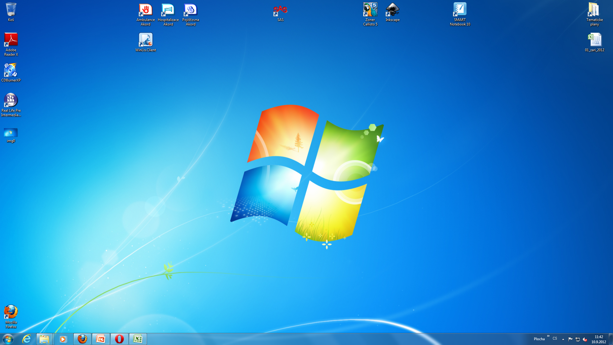
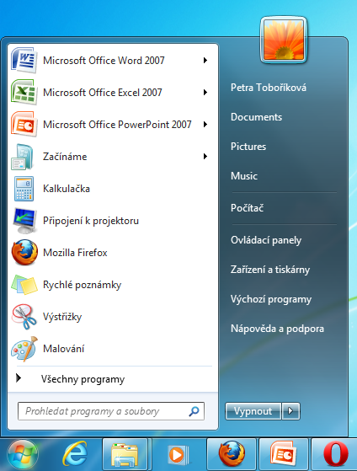
Operační systém - Windows
pracovní plocha
zástupci
nabídka start
systémová oblast
hlavní panel

Slide 5
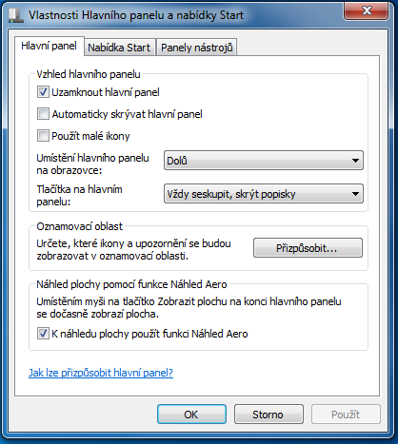
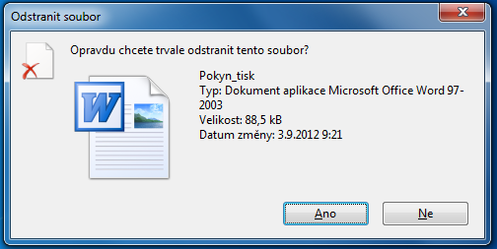
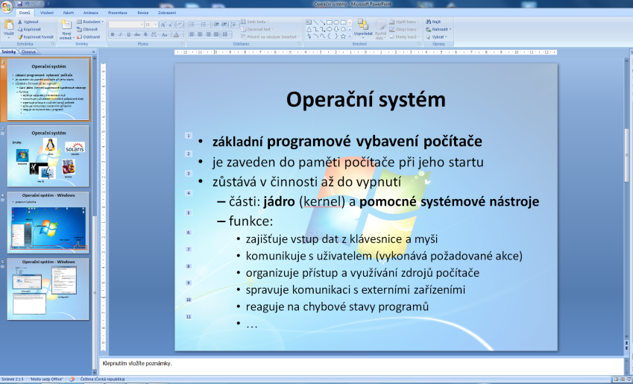
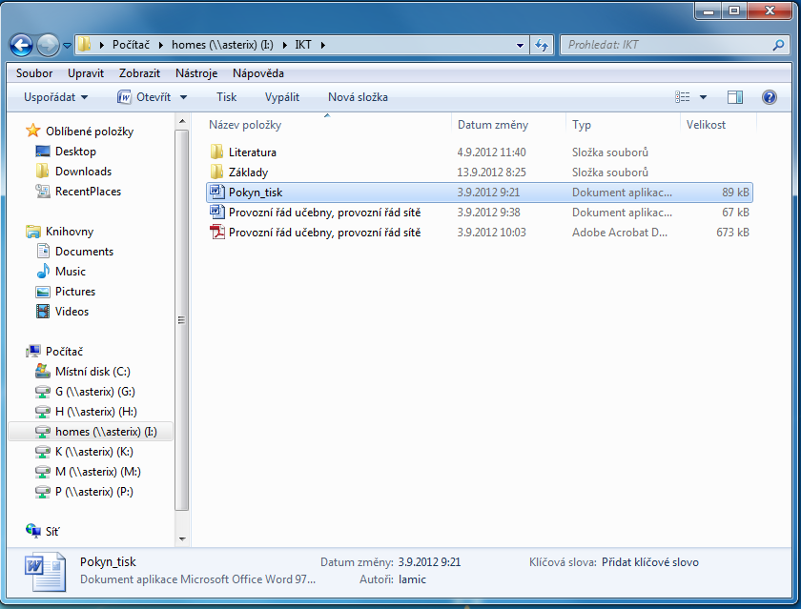
Operační systém - Okno
informační okno
konfigurační okno
aplikační okno
okno složky

Slide 6
Operační systém - okno
Přepínání mezi okny
  hlavní panel – záložky
  alt+tab (výběr okna)
  alt+esc (bez výběru okna)
  ctrl+alt+del (správce úloh)

Slide 7
the End

